Slide 1



脑神经科学与睡眠、情绪及大健康预测
佴昆

Slide 2
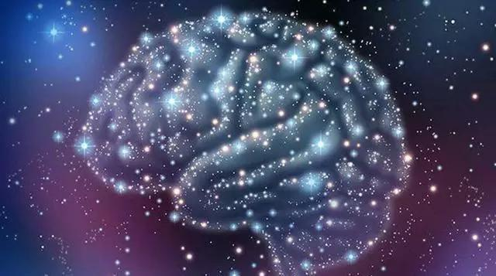
脑科学的广泛应用
疾病诊断
脑电训练
脑电控制
脑波相机
脑电游戏
脑波输入
脑电睡眠监测
脑电情绪反馈
脑电疲劳监测
脑电认知心理

Slide 3

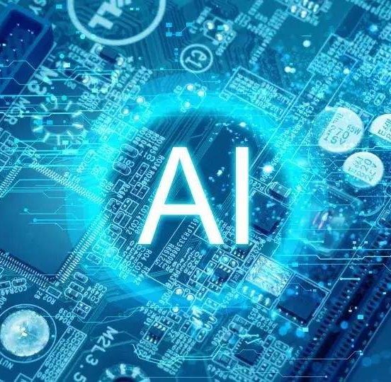


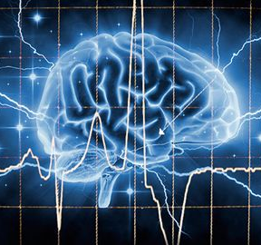
未来何在？
  云计算
  未来
  脑神经科学
  大数据
  人工智能

Slide 4
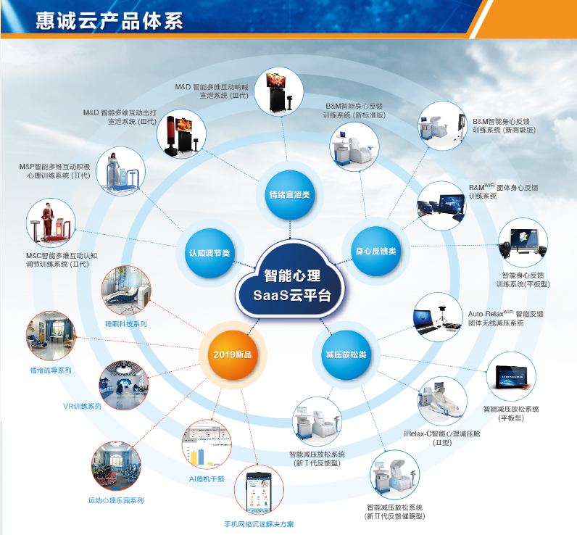
上海惠诚——中国心理学工程应用
领航企业

Slide 5
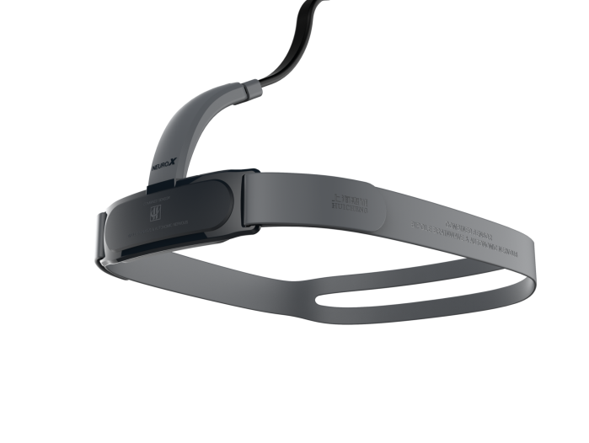

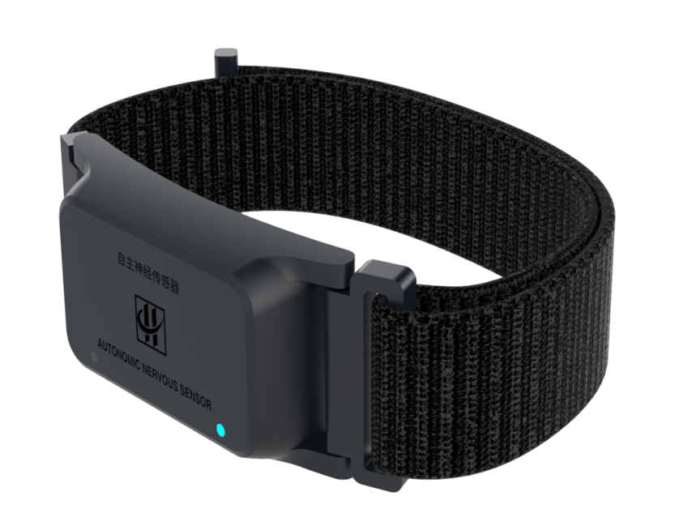
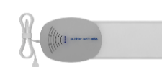
技术融合与创新
抑郁、焦虑、专注、疲劳、眼动、面部动作、警觉、觉醒与睡眠
脑电传感器
大数据
云计算
人工智能
精力状态、疲劳状态、情绪波动、专注思考、抵触否定
智能心理SaaS云平台
自主神经传感器
呼吸、心率、体动、震动等等
基础生理指标传感器

Slide 6


一体化解决方案
云平台
机构
家庭
移动端设备
个人
用户
智能可穿戴设备
智能解决方案

Slide 7
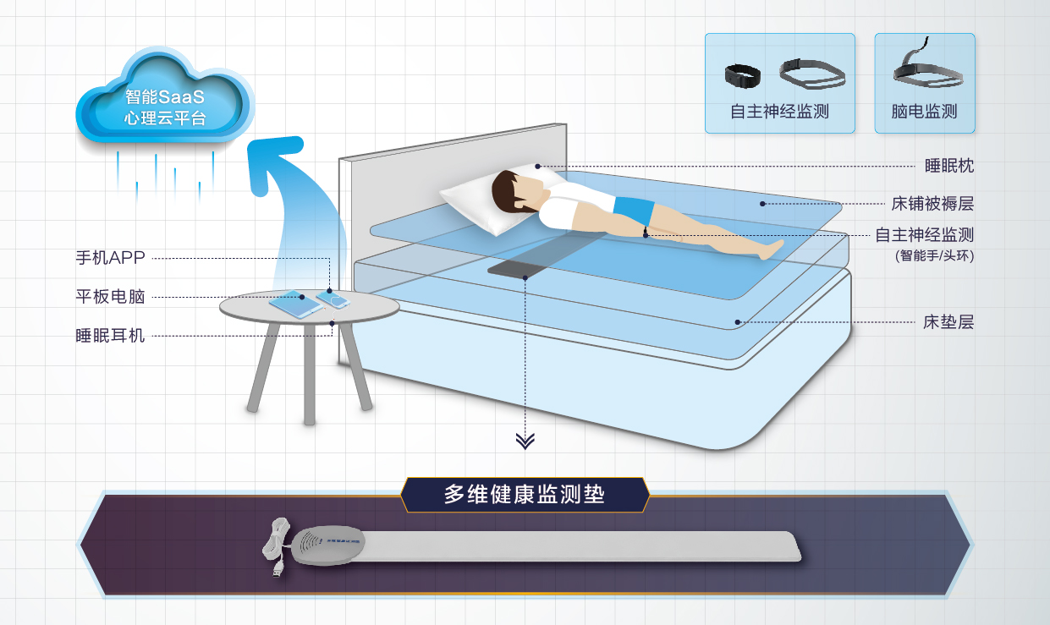
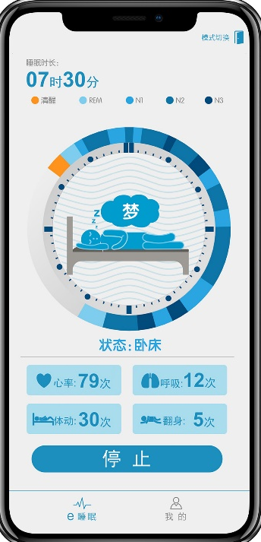
睡眠与健康-产品应用

Slide 8
第三届
神经科学
领导力峰会
NEUROSCIENCE FOR LEADERS

